Slide 1

Error handler
Don Bosco Haacht
Frank Demonie - 2024

Slide 2
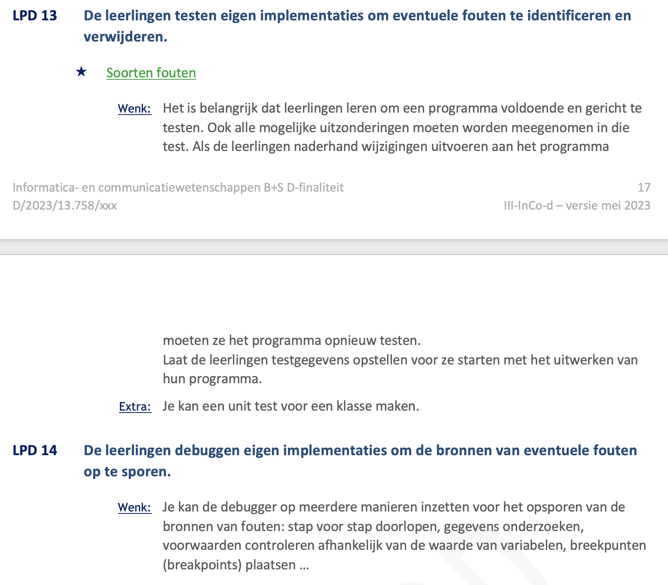
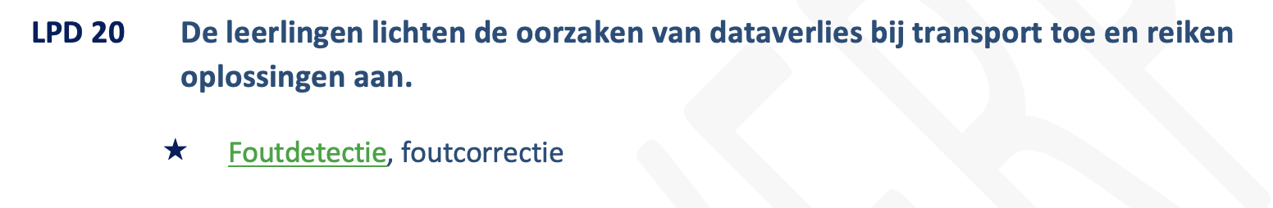
Leerplandoelen

Slide 3

Opdracht:
Per team van 2:
Maak een systeem design van zo een error handler:
Gegeven:
de error handler draait op een aparte server (raspberry pi #1)
De centrale error console draait op een aparte webserver (raspberry pi #2)
Hoe moet elke programmeur zijn fouten doorgeven? (welke info?)
Hoe ga je per foutcode in meerdere talen foutboodschappen produceren?
Hoe ga je je error handler flexibel houden (nieuwe foutcodes toevoegen)?
Hoe ga je per Sev code foutberichten uitsturen naar logfiles? Naar Whatsapp?
Maak een scherm design van de centrale error console

Slide 4








System design: Error Handler
Applicatie 1
Error message tabellen in meerdere talen
Error
Applicatie 2
Error
Error handler
Applicatie n
Error

Slide 5
Error bericht:
Sev Code
Subsystem
Error Code
Extra tekst veld
1..4
AppXXXX
ABCXXXX
Tekst veld max 80 characters
Voorbeeld:
2;Error_handler;WS10004;config.txt
1;Modulo_calc;ONT0027;
4;Weather_app;WS20001;Frank

Slide 6
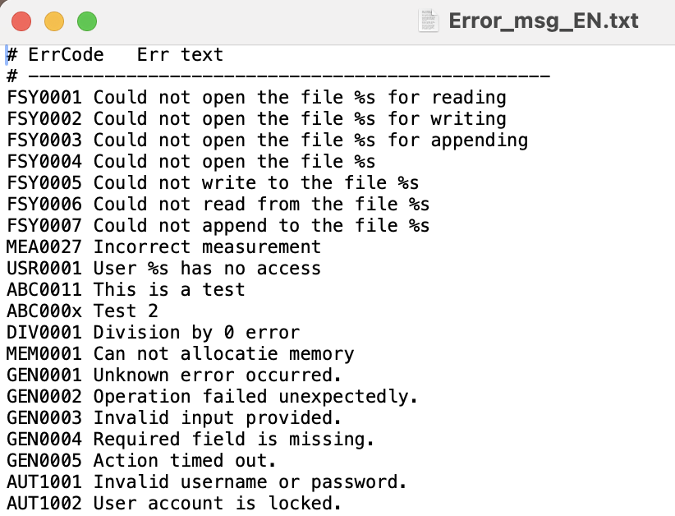
Error message tabel
Voorbeeld:
Error Code
Fout bericht
ErrorTabel_NL.txt
WS10004 Kan het bestand %s niet openen
ONT0027 Incorrecte meetwaarde
WS20001 Gebruiker %s niet toegelaten
AppXXXX
Tekst veld max 80 karakters
Tussen ErrCode en Err Tekst staat een <tab>
Lijnen die beginnen met # zijn commentaar
ErrorTabel_EN.txt
WS10004 Can not open file %s
ONT0027 Incorrect measurement
WS20001 User %s has no access permission
ErrorTabel_FR.txt
WS10004 Impossible d’ouvrir le fichier %s
ONT0027 Mesure incorrecte
WS20001 Utilisateur %s n’a pas d’autorisation d’accès

Slide 7


Opdracht:
Je schrijft een errorhandling applicatie in C
Je gebruikt een bestaand programma waarin een aantal basis functies staan voor gebruik van MQTT. Uitleg zie later
Je maakt ErrorTabel bestanden aan in 3 talen (je krijgt 3 bestanden van mij, maar die mag je natuurlijk aanpassen)
Je error_handler ontvangt inkomende error berichten van een mqtt-topic. Deze inkomende berichten bestaan uit:
Sev Code; Subsysteem; Error code; Extra parameter
Een shell script dat error berichten in deze vorm uitstuurt, krijg je ook van mij
Je error_handler stuurt daarna een uitgaand fout bericht naar een mqtt-topic. Deze berichten bestaan uit:
Datum/tijd; Sev Code; Subsysteem; Error code; volledige foutboodschap
Je webserver (Node-Red) toont het foutbericht op scherm + stuurt Sev 1 naar Whatsapp, Sev 2 naar mail.
Voor elke Sev categorie een eigen tabel op het scherm op je webserver in verschillende kleuren.
Let op: ChatGPT plagiaatcontrole !

Slide 8
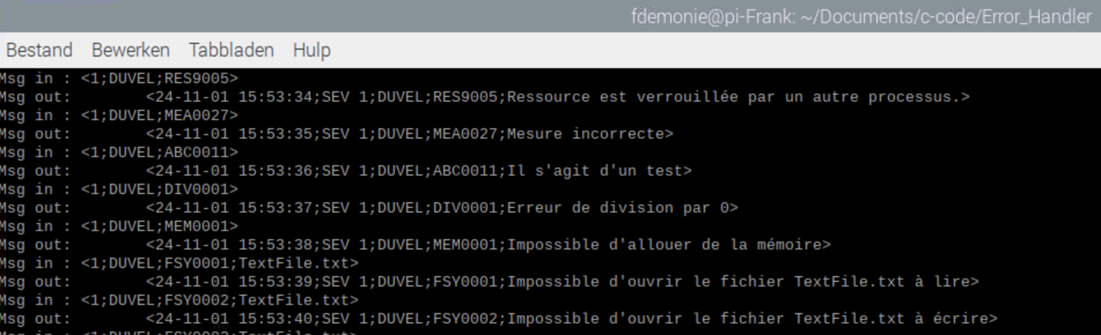
Voorbeeld:
Hierboven zie je inkomende berichten komende van het programma met naam “DUVEL”
<SEVCode; Naam Programma; Error Code>
De Error handler stuurt dan het uitgaande bericht met alle velden incl. de error tekst in de juiste taal
<Datum Tijd;SEVCode; Naam Programma; Error Code; Error tekst>

Slide 9
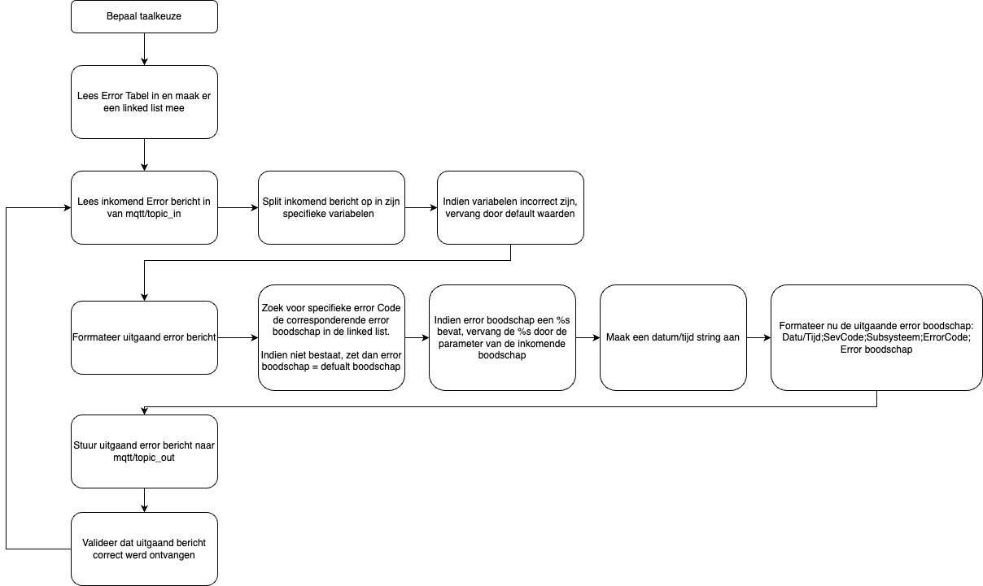
Highlevel blokschema ErrorHandler

Slide 10
Opbouw programma:
Eenmalig bij opstart van je programma
Je geeft een extra parameter bij opstart van je programma, die de taalkeuze bepaald
Je leest de juiste error_message tabel in per taalkeuze hierboven
Je voegt de ingelezen records in een linked list in voor later gebruik

Slide 11
Opbouw programma:
In een oneindige loop in je programma
Deel1: Je leest inkomende berichten van mqtt/topic-in in:
zet dat bericht om in specifieke variabelen
(Sev Code, subsysteem, error code, parameter).
Als een nu omgezette variabele waarde incorrect is, zet je die op een default waarde (vb. SEV8 -> SEV4)

Slide 12
Opbouw programma:
In de oneindige loop
Deel 2: Je formatteert nu het uitgaande bericht:
Zoek in je linked list naar de betreffende error code en vind het corresponderende error bericht
Als er in het error bericht een %s teken staat, dan vervang je dit door de parameter, die in het inkomende bericht stond. Je krijgt nu dus je volledig error bericht op die manier
Maak nu een datum/tijd string aan
Formateer nu je uitgaand bericht:
Datum-Tijd;SevCode;Subsysteem;errorCode;volledig error bericht

Slide 13
Opbouw programma:
In de oneindige loop:
Deel 3: Je stuurt nu het uitgaande bericht naar mqtt/topic-out:
Uiteraard valideer je dat je bericht ook ontvangen werd

Slide 14

Message_handler_start programma
Oproepen in c-programma gebruik makende van paho mqtt library functies.
De uitleg over elke functie kan je terugvinden op https://eclipse.dev/paho/files/mqttdoc/MQTTClient/html/_m_q_t_t_client_8h.html
Neem notities tijdens mijn walkthrough door dit startprogramma
Het is in deze code, dat jullie aanpassingen moeten maken om de opdracht af te leveren

